Slide 1
宇宙的起源
对比不同的观点
Dr. Rick Griffith, 新加坡神学院 BibleStudyDownloads.org

Slide 2
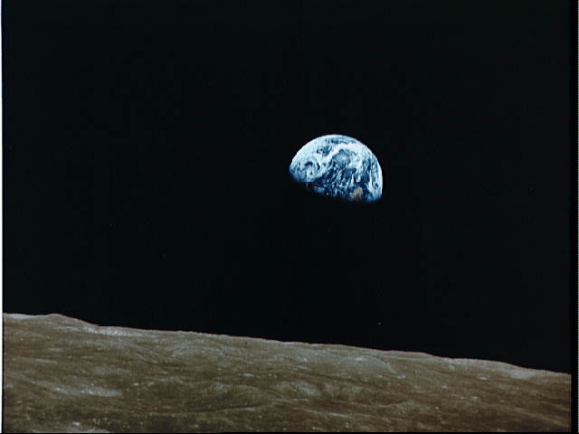
人生的大问题
我到底是谁?
我从何来?
什么带给生命有意义?

Slide 3
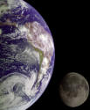
与创世记相似的典故
188
Memphite 神学
Enuma Elish
Atrahasis 事迹
Gilgamesh 事迹
创造论
创造论 及 洪水典故
洪水典故

Slide 4
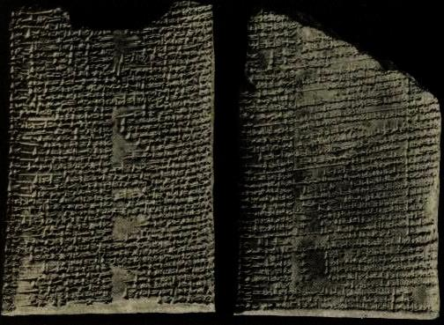
Enuma Elish ("When on High")
188d
Babylonian account of creation
Written in Akkadian
On seven tablets, composed during 11th century BC
Tiamat the mother goddess
Marduk the son kills Tiamat, creating the universe from splitting her corpse into water and sky
Humankind made to do hard physical labour from blood of Tiamat's co-conspirator, Kingu

Slide 5
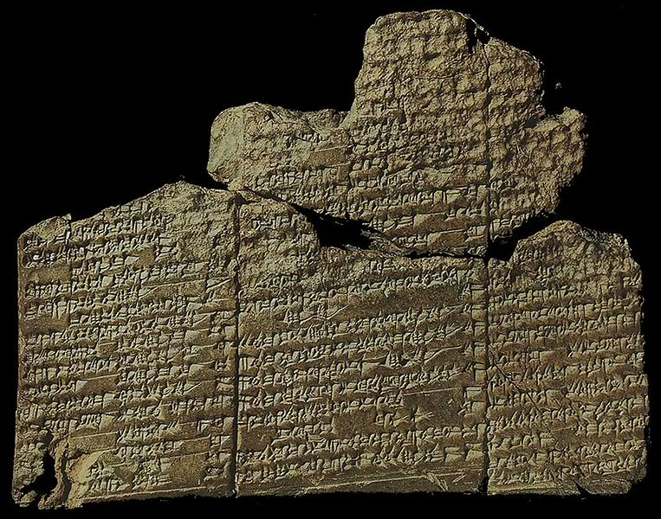
Two Other Sumerian Accounts
Eridu Genesis
Enki, Ninmakh and Creation of Humankind
Origin: 1600 BC
Order parallels Genesis account
Narrates creation of mankind, cities, and great flood; hero named Ziusudra
Enki created by fathering clay of Apsu
Enki, Ninmakh and Namma fashioned humans from clay to farm food and labour

Slide 6
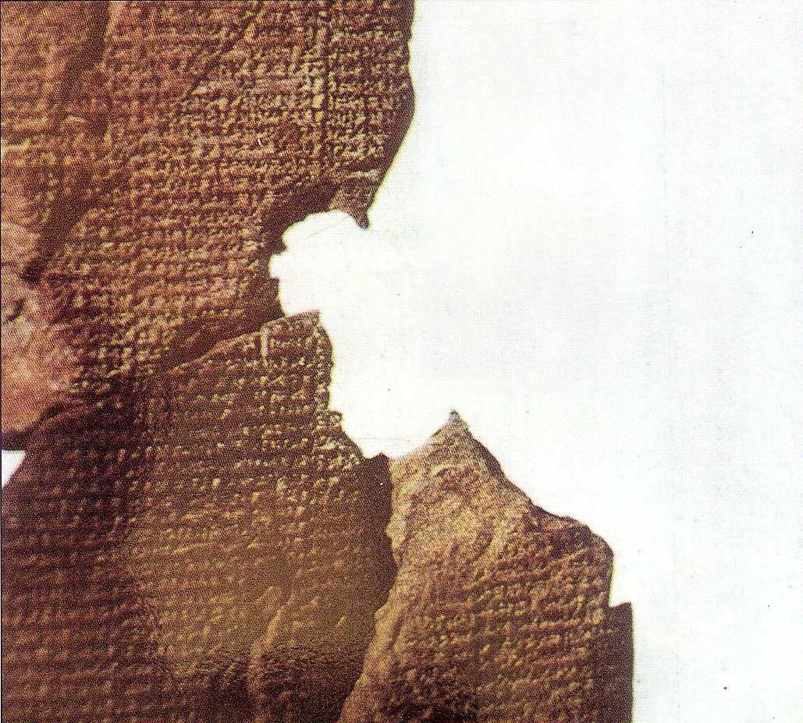
阿特拉哈西斯史诗
35
“ 让生育女神生养众多，让人类为各神而劳碌…让被造的人类替神工作…让Nintu把神与人揉进黏土中，神的灵将自神的肉体而出。”
(Arnold/Beyer, 24)
阿卡德人创作于 1650 BC
创世与洪水的故事
神造人是为了减轻神祗们的劳苦工作
人是用黏土做的

Slide 7
Views of Creation
187l
Pagan | Biblical (Genesis)
Polytheistic | Monotheistic (1:1)
Myth | History
Written to satisfy man's curiosity on origins | Written to glorify God & extend his rule
The gods created themselves and other gods | Jesus existed before creation (John 1:1-3)
The gods struggle for sovereignty | Yahweh sovereign by nature (1:3)
Man mostly not in divine image (low status) | Man created in God's image (high status)
People made to be slaves of the gods | Man rules over creation (1:26-27)
Life came from death | Life came from life

Slide 8
Views of Creation
187l
Pagan | Biblical (Genesis)
The most powerful god used magic to create | Yahweh did not need to use magic
Male and female gods had sexual activity | Yahweh had no female consort
Creation results from conflict between gods | Creation by orderly means
Creative activity not separated into days | Six days of creation model the work week
These are gods in and of themselves | Creation of light, sun, sky, moon, etc.
No corresponding rest day is taught | A Sabbath rest completes creation
Material assumed to be eternal in the past | No pre-existent material (Heb. 11:3)

Slide 9
Relevance of Genesis Title 00513
创世纪在今日的关系

Slide 10
起 初
神 创 造 天 地
创 世 纪 1:1

Slide 11
Psalm 11:3 KJV 00422
诗篇 11:3
根基若毁坏，义人还能做什么呢?

Slide 12
House 1 00418

Slide 13
House 2 00419
Notes:
Suppose many huge trucks rumbled around the house without ever touching it.

Slide 14
House 3 00420
Notes:
Trucks like that would cause such a stir that they would destroy the very foundation of the house, causing it to collapse.

Slide 15
Blocks-Genesis Doctrine & Doctrines 00405
耶稣第二到来
耶稣第一到来
最后一个亚当
诅咒
统治
教义
工作
七日
创世纪
创世纪

Slide 16
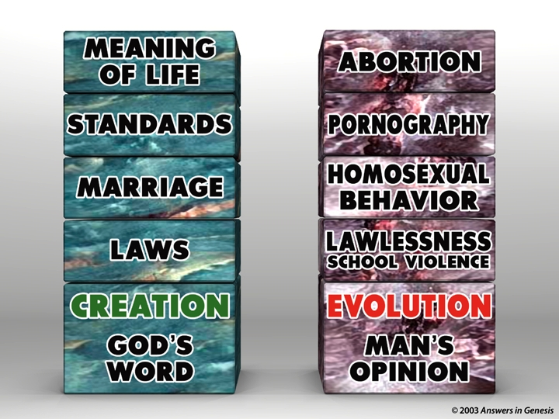
Blocks-God's Word & Man's Opinion 00403
生命的意义
堕胎
道德观念
淫荡
男女婚姻
同性恋
法律
无法无天
创造
神的话语
进化论
人的想法

Slide 17
Q335-Sagan 00434
“进化论的秘密在于时间及死亡。时间带来有利的进化；死亡造成更大的进化空间。”

Slide 18
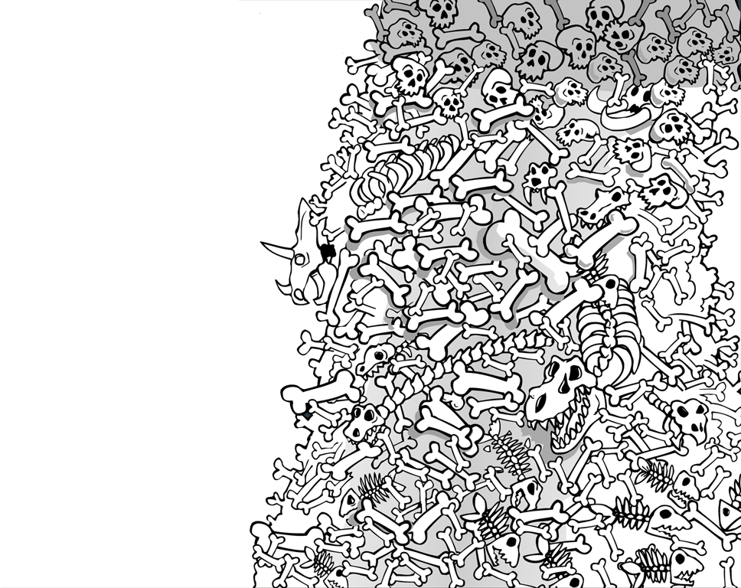
FOSSIL RECORD
痛苦
死亡
杀戮
数百万年
=
疫病
挣扎
受苦
灭绝

Slide 19
Evolution: Death-Man 00413
进化论
人的存在
死亡
厮杀
痛苦 疾病

Slide 20
Creation: Actions-Death 00412
上帝造人
人的行为
死亡

Slide 21
Christian Barrier 1 00410
卫墙
基督 视观
人道主义
真理

Slide 22
Christian Barrier 2 00411

Slide 23
创世纪 3∶15 我又要叫你和女人彼此仇恨； 你的后裔和她的后裔 也彼此仇恨。 女人的后裔要伤你的头； 你要伤他的脚跟。

Slide 24
Sin-Romans 8:22 00074
我们知道一切受造之物一同叹息，
劳苦，此到现在。
罗马书 8：39

Slide 25
Reinterpretations 00363
新定论
神的进化
巨普淹水
日-年度
创世纪
进展式创造
结构假设
间隔理论

Slide 26
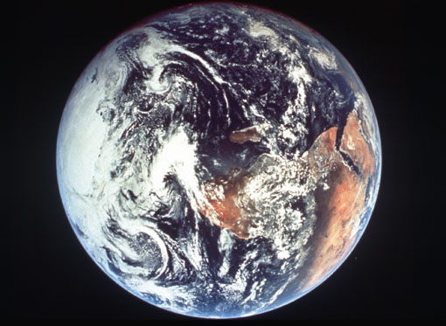
不同的创造论
33
24-小时 日
1 天 = 直译24 小时
日-年度
1 天 = 无数天日
文学角度
7 天 = 象征性
创造前论
创造| 间隔 | 再创造 1:1 1:2-2:3
双阶段创论
创造 | 间隔 |创造
1:1-2:3 2:4-25
创世纪 -1

Slide 27
9。罪的起源
伊甸院是个“神话故事” ；是个包含真理的“古老传说’。从人学的观点来看是不可能有第一个男人及第一个女人。但这”神话故事“却含有许多真理。。。
人类是进化及大自然所创。人的自我为中心及暴力倾向在进化的过程中是很重要的。

Slide 28
c. 人类很自热地遗传了这自我为中心 (源罪）；婴孩没这生存不了。
Hugh Montefiore, bishop of Anglican (Episcopal) Church, Confirmation Notebook, page 20.

Slide 29
十字架不是：
神的儿子代替我接受惩罚。这观念是不道德的。况且这世上是没有一个人有这样的能力承受全世界罪所带来的惩罚。
Hugh Montefiore, bishop of Anglican (Episcopal) Church, Confirmation Notebook, page 20.

Slide 30
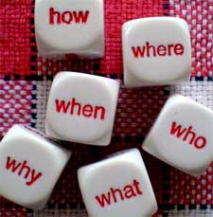
大家怎么看
创造论
神导进化论
进化论
2005 CBS News/New York Times Poll
Notes:
"In a recent survey of beliefs about origins, a 2005 CBS News/New York Times Poll of 885 persons found 55 percent of the general public were creationists, 32 percent were theistic evolutionists, and only 13 percent were orthodox Darwinists (the view that leading scientists and educators accept)." (Theistic Evolution and the Creation-Evolution Controversy (#393) by Jerry Bergman, Ph.D at http://www.icr.org/article/2701/). Jerry Bergman is on the Biology faculty at Northwest State College in Ohio.

Slide 31
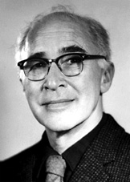
生命产生是意外吗？
“生命的产生只有两种可能的解释：一，随机出现+逐渐进化；二，神的大能创造……除此之外绝无其它可能！随机出现的理论早在120年前已被巴斯特德等人否定。那么我们只剩下一个选项——生命源自神大能的创造……但是我没法接受这个解释——因为我不信神的存在！所以我选择相信前一个理论，尽管它在科学上站不住脚。
George Wald 博士
哈佛大学
生物学名誉教授
1971年诺贝尔生物学奖
Notes:
George Wald, “Origin, Lie and Evolution,” Scientific American 1978); cited by Joe White and Nicholas Comninellis, Darwin’s Demise (Green Forest, AR: Master Books, 2001), 46.

Slide 32
我相信进化论的所累积的证据将会也来也有说服力， 导致最诚信的基督教徒也会无条件地放弃。 我相信这一天也是基督教的末日。
Richard Bozarth，“The Meaning of Evolution”, American Atheist， September 20， 1979， page 30.

Slide 33
和许多身长在阿乐巴马的人一样，我们都是再获新生的基督徒。十五岁那年进入南师徒教会时我是带着极度热沉及兴趣。 我十七岁时上阿乐巴马大学，听了进化论后就离开了教会。
.
E. O. Wilson, professor of sociobiology at Harvard University. The Humanist (September 1982), 40

Slide 34
Q551-Suhre 00436
.
小时及青少年时经常去循道派教会， 经常也祷告，非常相信神。在大学里，开始上物理及化学课时就开始怀疑神经里的话， 尤其是对全世界被洪水掩盖的日子。 Richard Suhre, suit to remove the 10 commandments from Haywood County Courthouse， North Carolina.

Slide 35
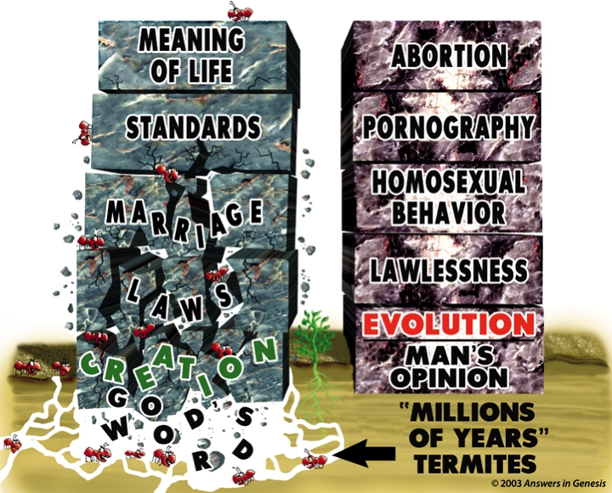
Blocks-God's Word & Man's Opinion-Termites 00884
生命的意义
堕胎
道德 标准
色情作品
同性恋行为
婚姻
无法无天
法律
进化论
创造， 神话
人的主张
千万年的白蚁

Slide 36
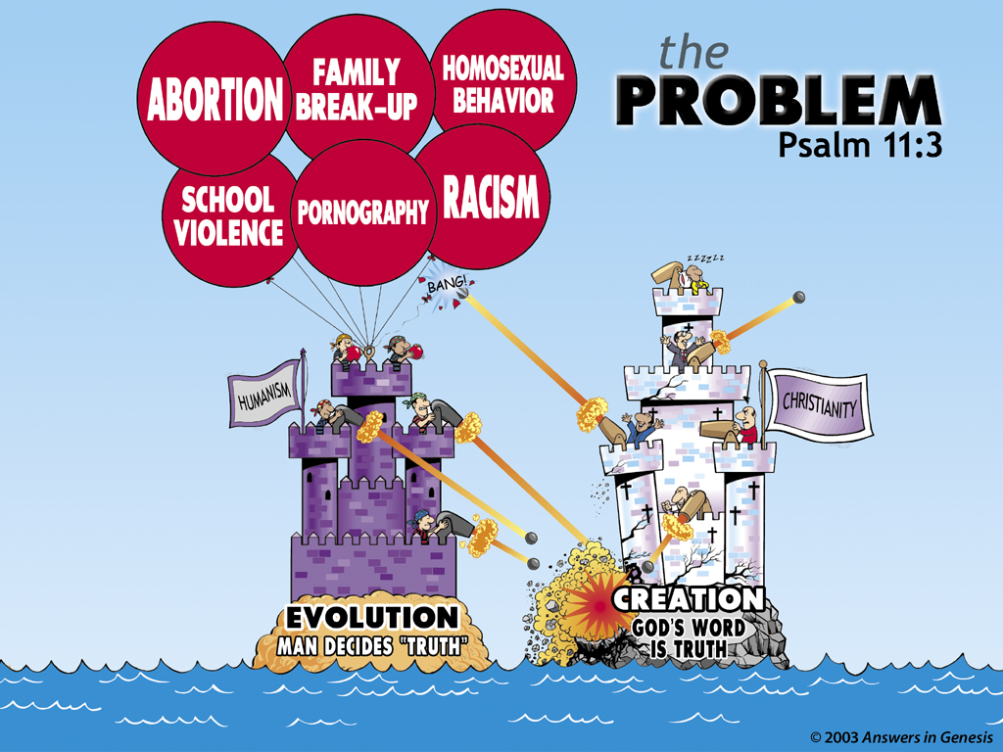
Castles-Problem: Evolution & Creation 00408
家庭破裂
同性恋
堕胎
问题所在
淫荡
种族歧视
学校暴力
进化论
神

Slide 37
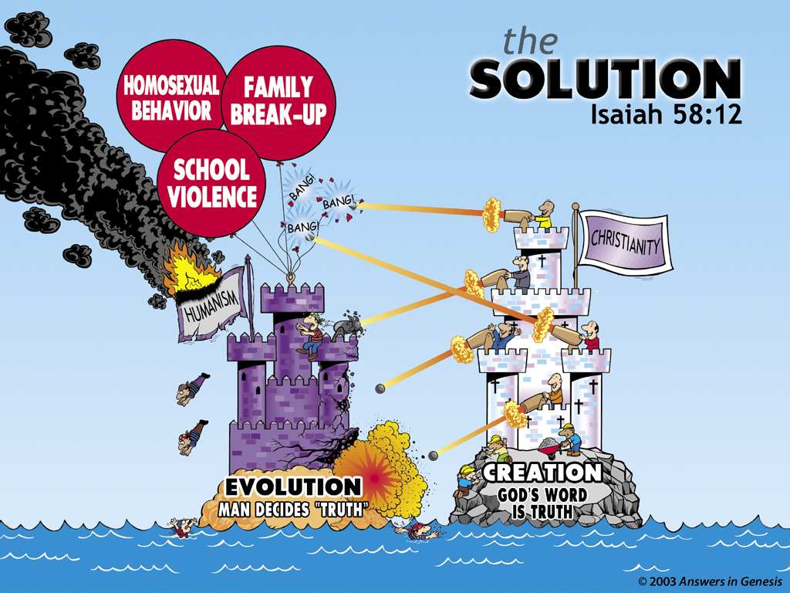
Castles-Solution: Evolution & Creation 00409
答案
同性恋
家庭破裂
学校暴力
进化论
神

Slide 38
Product-The Lie 00417

Slide 39
Product-The Genesis Record 00416

Slide 40
Questions & Answers 00441

Slide 41
AiG Web Address 00439
欢迎访问
网站

Slide 42
创造的日子
33
空矿
无形
有形
填满
Day 4: 日，月，星星的排列
第一天: 曙光
第二天: 水与空气分开
Day 5: 鱼及飞禽
Day 3: 大地与海水分开
Day 6: 动物及人类
Genesis 1:3-31

Slide 43
1:1 与1:2-3的关系?
34
原始的创造 (传统观点)
Leupold, Keil, Cassuto
1- 创造是从无到有。
“起初神创造天地” (1:1)
2- 三个形容词体现创造前的天地
“地是空虚混沌，渊面黑暗；神的灵运行在水面上。” (1:2 NIV)
3- 神以他的一句话就能创造.
“神说：”要有光“，就有了光” (1:3)
Allen Ross, Creation & Blessing, 718

Slide 44
1:1 与1:2-3的关系?
34
间隔论
Pember, Hengstenburg, Scofield Reference Bible (1st ed.)
1- 一个独立，原始，完美的创造。
“起初神创造天地。” (1:1)
撒但堕落
2- 撒但堕落在 1:1 与 1:2 之间, 遭神批判，导致天地混乱。
-不符合希伯来文的语法
“地是空虚混沌，渊面黑暗；神的灵运行在水面上” (1:2 NIV margin)
3- 一个独立句子，描述了神从造及改化被批判的天地。
“神说：”要有光“，就有了光” (1:3)
Allen Ross, Creation & Blessing, 718-19, 721

Slide 45
1:1 与1:2-3的关系?
34
相对开始 (5 种方式)
Rashi/NEB, Speiser, Unger, Young, von Rad/Waltke/Ross
撒但堕落
1- 相对字句 (依照1:2) 或 标题
“起初神创造天地” (1:1)
2- 三段短句形容天地创造时的情况.
含意:
“神经没记载最原的创造”
“这看法间接教导或此持进化论。。。神的创造不一定是最原始的创造” (Ross, 723)
“地是空虚混沌，渊面黑暗；神的灵运行在水面上” (1:2)
3- 一段句子形容神从造被批评的天地，而不是从空虚造天地。
““神说：”要有光“，就有了光” (1:3)
Allen Ross, Creation & Blessing, 719-20

Slide 46
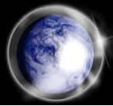
水蒸盖理论
34
与Isaac Newton Vail 在1874所提
以创世记1：6 为理由：“诸水之间要有空气，将水分为上下”
提供充足的水来造成大洪水(创 7:11)
造成人能长寿(减少反射)
那些认为地球是年轻的人此持这理论
很令人争论的课题!

Slide 47
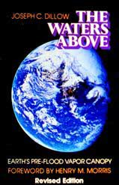
福音派不认同的对照
34
相信的原因
休・罗斯
瓦特・ 布朗
老地球
天年龄理论
地方洪水
雨水
reasons.org
godandscience.org
creationscience.com
创作研究学院
亨利或约翰 Morris, Duane Gish
约瑟夫 Dillow, 肯 Ham
年轻地球
24小时创造天
普遍洪水
蒸气罩
answersingenesis.org
genesispark.org
icr.org critiques Ross at:
icr.org/pubs/imp/imp-217.htm

Slide 48
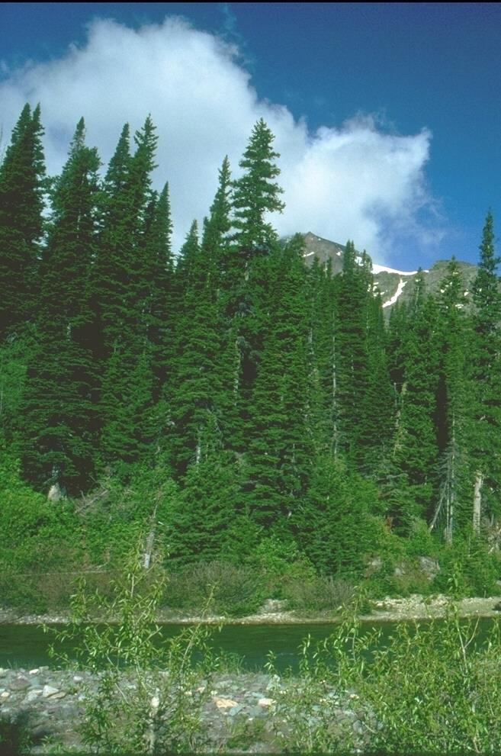
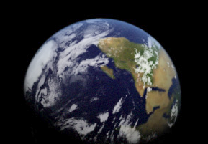
创造论的两个叙述
创 1
创 2
神以 希伯来文Elohim
第 1-7 日
万物的创造
“起初…”
神以希伯来文Yahweh
单第六天
创造亚当与夏娃
“These are the (toledot) generations…” (11x)

Slide 49
旧约全书背景链接地址 BibleStudyDownloads.org
免费获得该讲解!
圣经学习下载
Notes:
The explanation for free!
OT Backgrounds link address

Slide 50
Black

